Slide 1


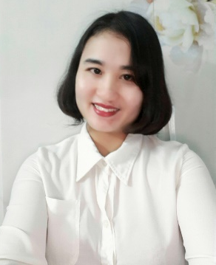
PHÒNG GIÁO DỤC VÀ ĐÀO TẠO QUẬN LONG BIÊN
TRƯỜNG MẦM NON HOA SEN
LÀM QUEN VỚI TOÁN
ĐỀ TÀI: NHẬN BIẾT NHÓM ĐỐI TƯỢNG CÓ SỐ LƯỢNG LÀ 3
LỨA TUỔI: MẪU GIÁO BÉ 3 – 4 TUỔI
GIÁO VIÊN: NGUYỄN THỊ QUỲNH

Slide 2
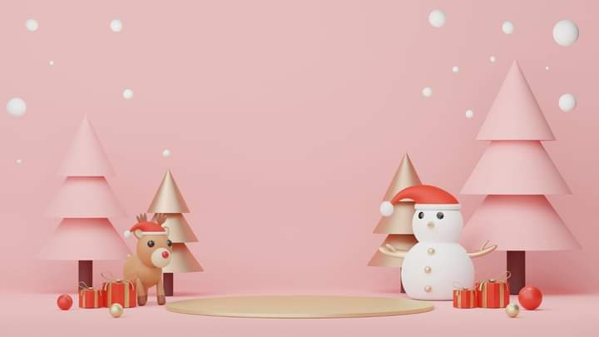

PHẦN 1: ÔN NHẬN BIẾT NHÓM ĐỐI TƯỢNG CÓ SỐ LƯỢNG 1, 2

Slide 3





2
1
2

Slide 4
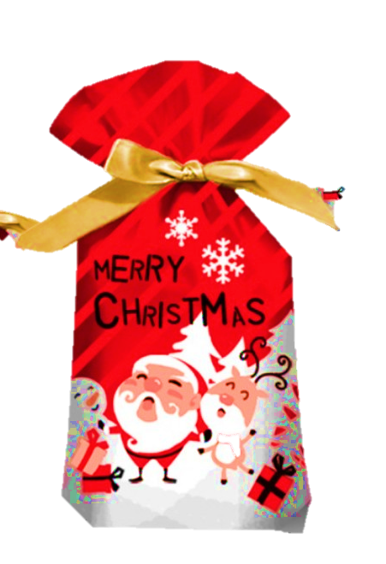

2
1

Slide 5
PHẦN 2: NHẬN BIẾT NHÓM ĐỐI TƯỢNG CÓ SỐ LƯỢNG LÀ 3

Slide 6




Slide 8
3

Slide 9
3

Slide 10
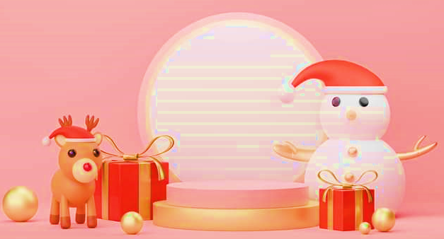
Trò chơi: Ai giỏi nhất
Các con hãy trả lời thật nhanh và đúng các câu hỏi của cô để dành được nhiều bông tuyết thật đẹp nhé !

Slide 11
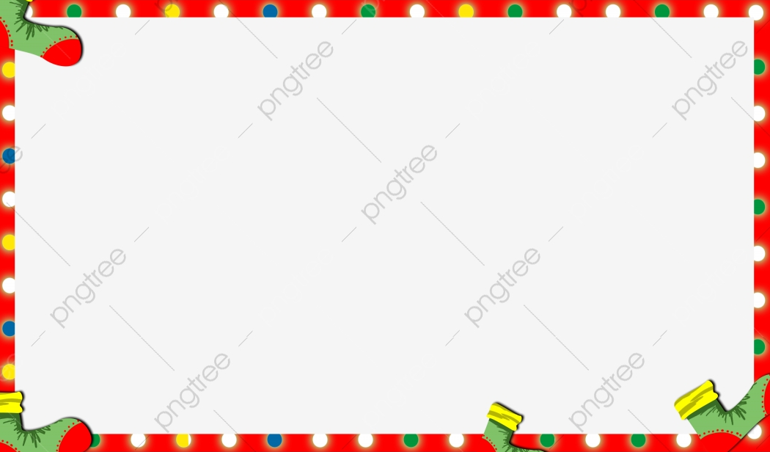





Bé hãy lựa chọn nhóm đối tượng có số lượng là 3 ?
A
B
C

Slide 12

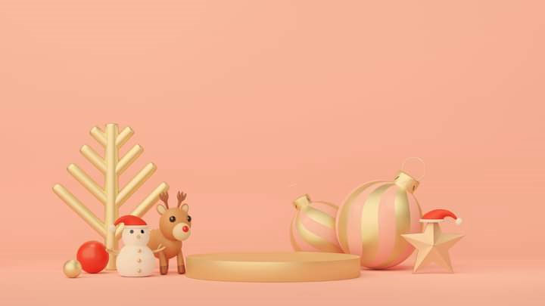



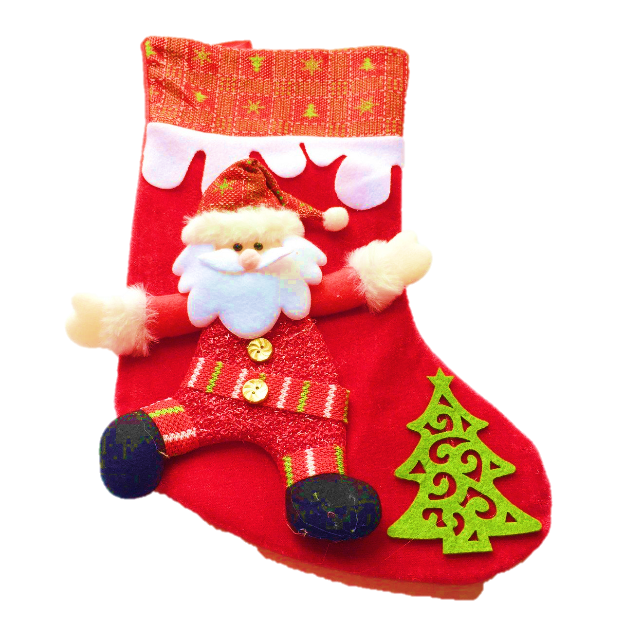
Bé tìm nhóm có số lượng là 3 ?
A
B
C

Slide 13


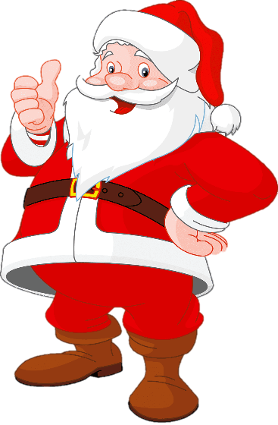

Để có đủ 3 Ông già Noel thì cần thêm mấy Ông già Nôel?
?
A
B

Slide 14
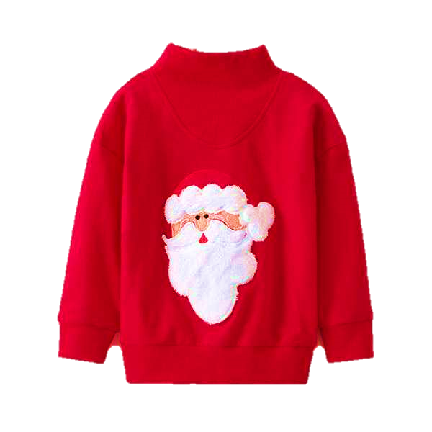



Các con hãy tìm các nhóm đối tượng có số lượng là 3 và nối với số chấm tròn tương ứng ?

Slide 15



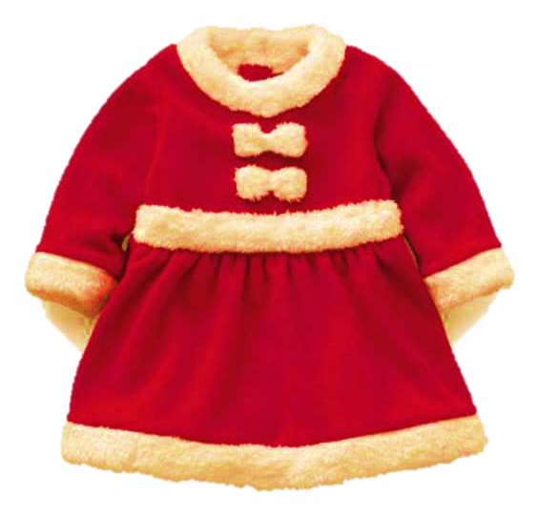
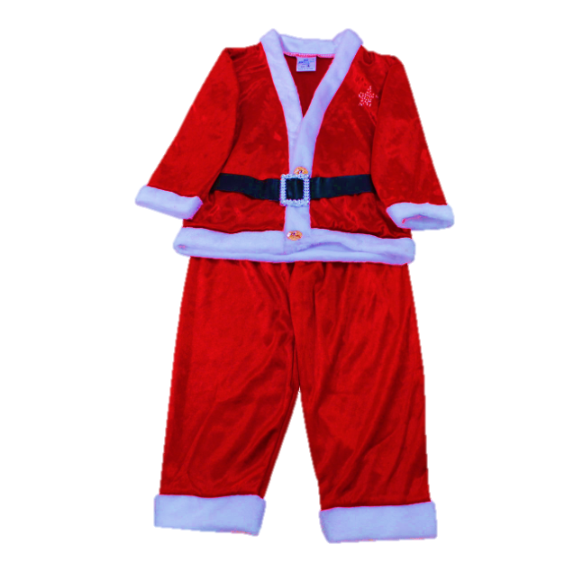
Ghép các hình với nhau sao cho số lượng mỗi hình khi ghép xong có số lượng là 3

